Slide 1


Catalogo de Medios
de Servicio del MFC Juvenil

Slide 2
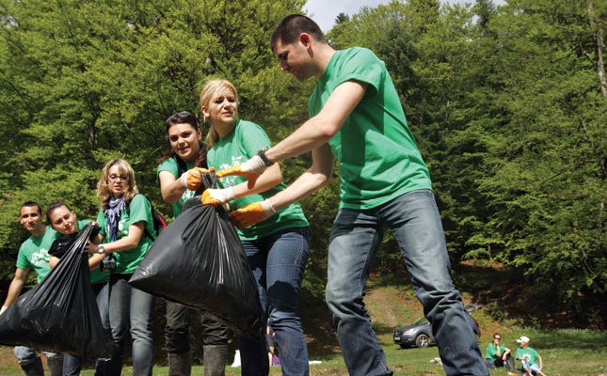
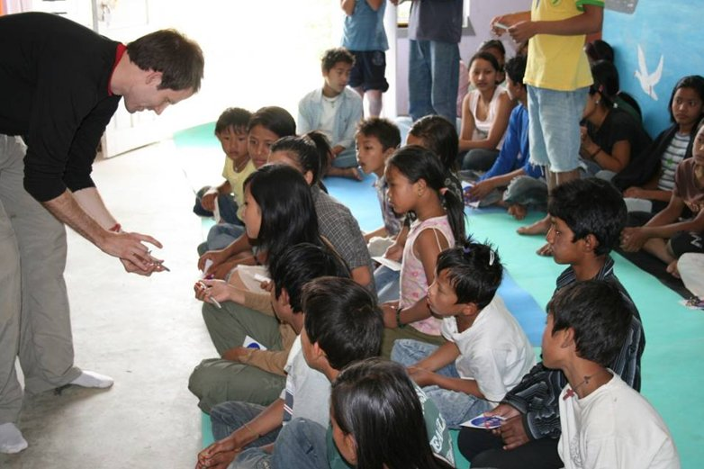
Tiene como propósito principal promover la práctica del valor del SERVICIO en toda nuestra membresía Juvenil tanto de Adolescentes como de Jóvenes, este catálogo es una guía de los principales medios de servicio que tanto hacia adentro del MFCJ como hacia fuera del MFCJ o sea a la comunidad se están llevando a cabo actualmente en las diferentes Diócesis de nuestro país, esto no quiere decir que sean los únicos medios, siempre en nuestra creatividad podrá haber nuevas posibilidades de servir y celebrar al Señor.

Slide 3
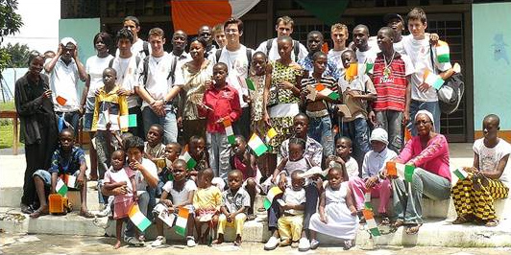
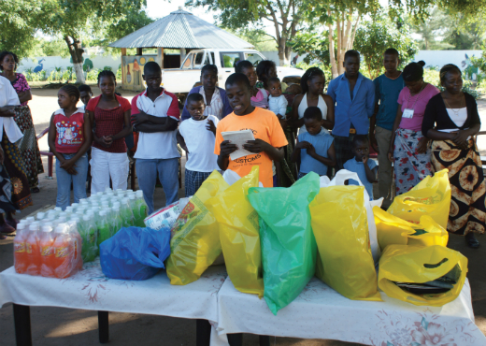
Es de suma importancia que como MFC Juvenil a través de nuestra Área II Juvenil busquemos siempre “alinear” nuestros diferentes “proyectos de servicio”, tanto los compromisos personales establecidos en el “Taller del Servicio” formatos (SA-11/ SJ-11), como los compromisos de servicio por equipos formatos (SA-08/ SJ-08), a los objetivos y líneas de acción que nuestros Pastores establezcan en la Pastoral Juvenil de nuestra Diócesis en particular.

Slide 4
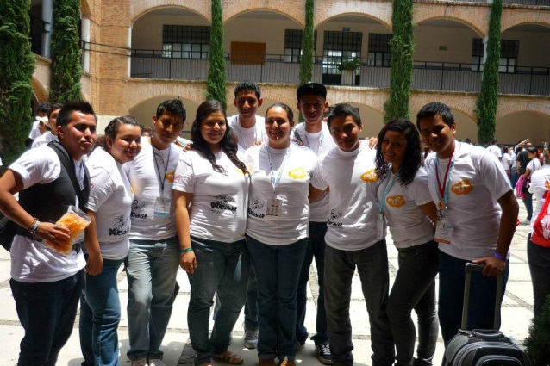
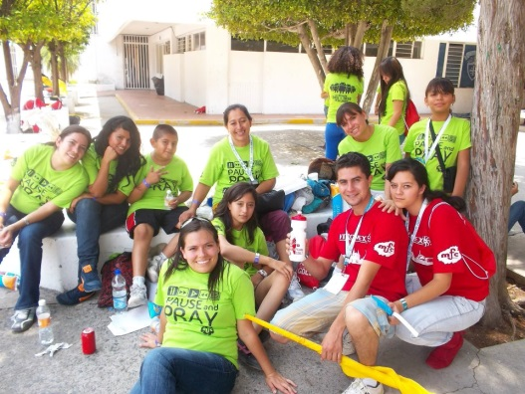
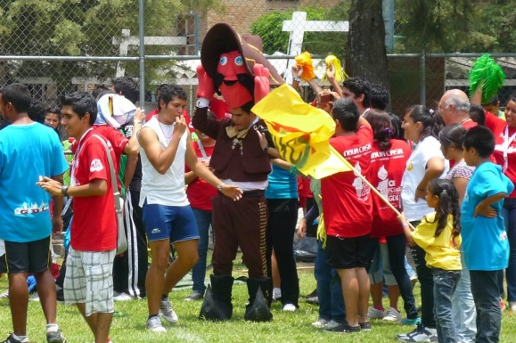
Servicios hacia dentro del MFC Juvenil
  Joven Coordinador(a) Diocesano y Jovenes Secretarios Diocesanos de Área. ECJD
  Joven Coordinador(a) de Sector y Jovenes responsables de Área de Sector. ECJS
  Joven Promotor de Equipo básico y Joven Promotor de Zona. EZJ
  Equipos de Promoción y Pesca. AREA I
  Equipos para la Campaña Permanente de Promoción Juvenil 1+1 y Nivel “0”. AREA I
  Equipos para promover el valor del Servicio. AREA II
    Promoviendo el Catalogo de Medios de Servicio.
    Promoviendo el Taller del Servicio.
    Pastoral Juvenil.

Slide 5
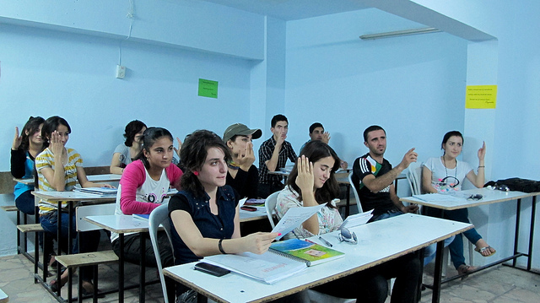
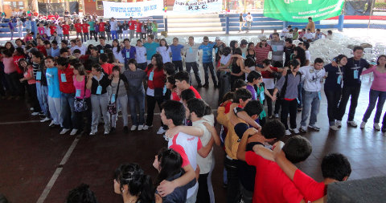
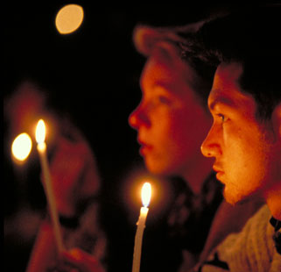
  Equipos financieros de Justicia y Solidaridad. AREA III
  Equipos de Capacitación. AREA IV
    Capacitación Integral Juvenil I y II.
    Capacitación del Manual de Organización.
    Capacitación del Ser y Hacer del Equipo Zonal, de Sector y Diocesano.
    Base de Datos Diocesana Juvenil (BDDJ) y Redes Sociales.
  Equipos de Espiritualidad y Momentos Fuertes. AREA V
    Encuentro de Pesca.
    Kerygma Adolescentes-Jóvenes.
    Encuentro Juvenil.

Slide 6
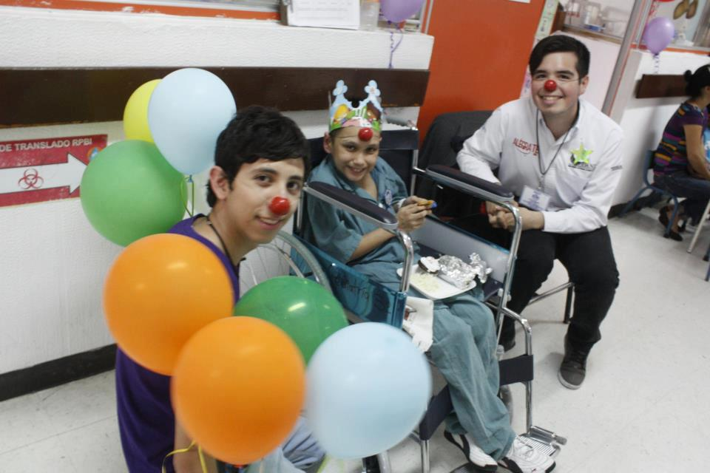
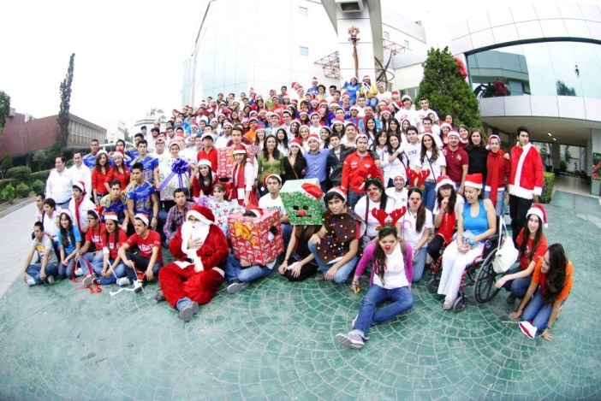
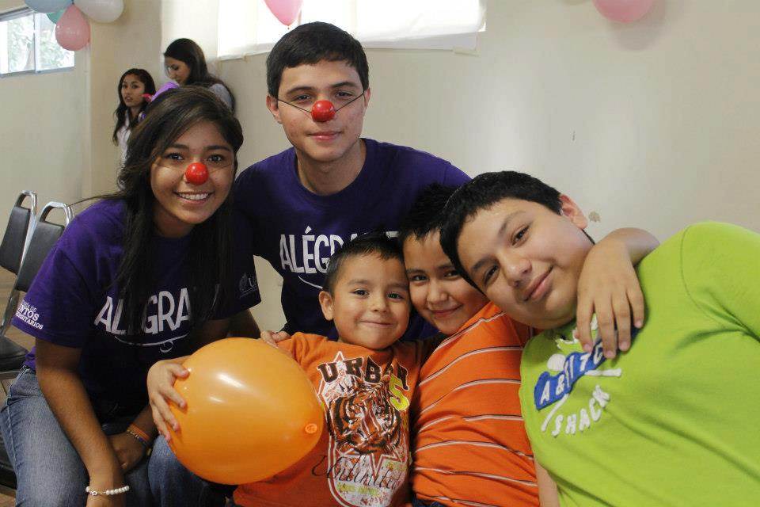
Servicios hacia fuera del MFC Juvenil
  Servicio comunitario. AREA II
    Recolección de alimentos, vestimenta, cobertores, medicinas, etc.
    Dando pláticas o cursos a personas ajenas del MFCJ.
  Voluntariado. AREA II
    Visitas a asilos, orfanatos, etc.
    Voluntarios en eventos religiosos.
    Misiones.

Slide 7
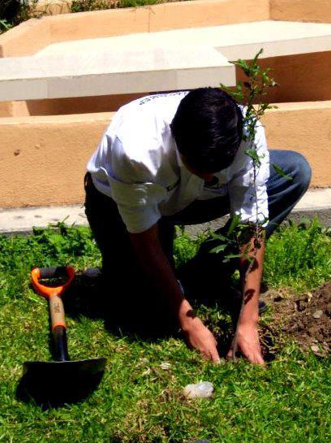


  Ecología. AREA II
    Campañas de reciclaje.
    Limpieza de parques, playas y ríos.
    Reforestación.
  Ministerio de música. AREA II
    Coro y canto.
    Tocar algún instrumento musical.

